Slide 1


MySQL 索引管理及执行计划
老男孩IT教育，只培养技术精英

Slide 2


课程大纲
索引介绍
索引管理
执行计划获取及分析
老男孩IT教育，只培养技术精英
01

Slide 3

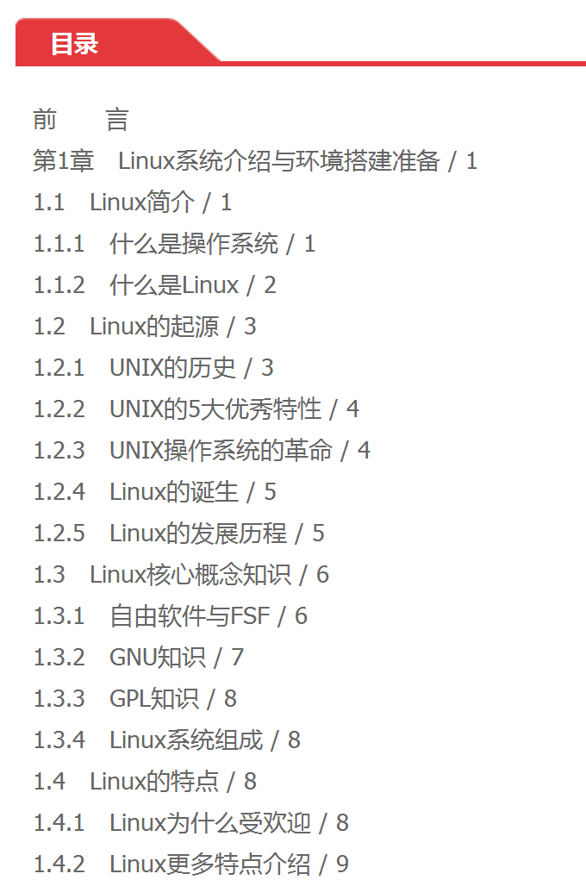
索引介绍
索引就好比一本书的目录，它会让你更快的找到内容
让获取的数据更有目的性，从而提高数据库检索数据的性能。
老男孩IT教育，只培养技术精英
01

Slide 4
MySQL数据库中索引的类型介绍
BTREE:B+树索引
HASH：HASH索引
FULLTEXT：全文索引
RTREE：R树索引
老男孩IT教育，只培养技术精英
01

Slide 5
MySQL索引管理（1）
索引建立在表的列上(字段)的。
在where后面的列建立索引才会加快查询速度。
pages<---索引（属性）<----查数据。
索引分类：
主键索引
普通索引*****
唯一索引
添加索引：
alter table test add index index_name(name);
create index index_name on test(name);
老男孩IT教育，只培养技术精英
01

Slide 6
MySQL索引管理（2）
查询索引信息：
mysql> desc test;
+-------+------------+------+-----+---------+----------------+
| Field | Type | Null | Key | Default | Extra |
+-------+------------+------+-----+---------+----------------+
| id | int(4) | NO | PRI | NULL | auto_increment |
| name | char(20) | NO | MUL | NULL | |
| state | tinyint(2) | NO | | 1 | |
+-------+------------+------+-----+---------+----------------+
3 rows in set (0.00 sec)
删除索引：
mysql> alter table test drop index index_name;
Query OK, 0 rows affected (0.03 sec)
Records: 0 Duplicates: 0 Warnings: 0
查询：
desc test;
或
show index from test\G
老男孩IT教育，只培养技术精英
01

Slide 7
用expain查看SQL的执行计划
mysql> explain select id,name from test where name='oldboy'\G
*************************** 1. row ***************************
id: 1
select_type: SIMPLE
table: test
type: ref
possible_keys: ind_name
key: ind_name
key_len: 60
ref: const
rows: 1
Extra: Using where; Using index
1 row in set (0.00 sec)
++++++++++++++++++++++++++++
explain select SQL_NO_CACHE * from test where name='oldboy'\G
SQL_NO_CACHE的作用是禁止缓存查询结果。
老男孩IT教育，只培养技术精英
01

Slide 8
MySQL中的约束索引
1、主键索引：只能有一个主键。
主键索引:列的内容是唯一值,高中学号.
表创建的时候至少要有一个主键索引，最好和业务无关。
2、普通索引
加快查询速度，工作中优化数据库的关键。
在合适的列上建立索引，让数据查询更高效。
create index index_name on test(name);
alter table test add index index_name(name);
用了索引，查一堆内容。
在where条件关键字后面的列建立索引才会加快查询速度.
select id,name from test where state=1 order by id group by name;
3、唯一索引
内容唯一，但不是主键。
create unique index index_name on test(name);
老男孩IT教育，只培养技术精英
01

Slide 9
创建主键索引
1.建立表时
CREATE TABLE `test` (
`id` int(4) NOT NULL AUTO_INCREMENT,
`name` char(20) NOT NULL,
PRIMARY KEY (`id`)
) ENGINE=InnoDB DEFAULT CHARSET=UTF8;
2.建立表后增加
CREATE TABLE `test` (
`id` int(4) NOT NULL,
`name` char(20) NOT NULL
) ENGINE=InnoDB DEFAULT CHARSET=UTF8;
增加自增主键
alter table test change id id int(4) primary key not null auto_increment;
老男孩IT教育，只培养技术精英
01

Slide 10
使用字段前缀创建索引及联合索引
1.前缀索引：根据字段的前N个字符建立索引
create index index_name on test(name(8));
2.联合索引：多个字段建立一个索引。
where a女生 and b身高165 and c身材好
index(a,b,c)
特点：前缀生效特性。
a,ab,abc 可以走索引。
b ac bc c 不走索引。
原则：把最常用来作为条件查询的列放在前面。
老男孩IT教育，只培养技术精英
01

Slide 11
前缀及联合索引（2）
alter table test add sex char(4) not null;
create index ind_name_sex on test(name,sex);
explain select id,name from test where name='oldboy'\G
explain select id,name from test where sex='nv'\G
explain select id,name from test where name='oldgirl' and sex='nv'\G
联合主键是联合索引的特殊形式：
PRIMARY KEY (`Host`,`User`)
alter table test add sex char(4) not null;
create index ind_name_sex on test(name,sex);
前缀加联合索引
create index index_name on test(name(8),sex(2));
老男孩IT教育，只培养技术精英
01

Slide 12
索引的企业应用场景（1）
企业SQL优化思路：
1、把一个大的不使用索引的SQL语句按照功能进行拆分
2、长的SQL语句无法使用索引，能不能变成2条短的SQL语句让它分别使用上索引。
3、对SQL语句功能的拆分和修改
4、减少“烂”SQL
由运维（DBA）和开发交流（确认），共同确定如何改，最终由DBA执行
5、制定开发流程
老男孩IT教育，只培养技术精英
01

Slide 13
索引的企业应用场景（2）
不适合走索引的场景：
1、唯一值少的列上不适合建立索引或者建立索引效率低。例如：性别列
2、小表可以不建立索引，100条记录。
3、对于数据仓库，大量全表扫描的情况，建索引反而会慢
查看表的唯一值数量：
select count(distinct user) from mysql.user;
select count(distinct user,host) from mysql.user;
老男孩IT教育，只培养技术精英
01

Slide 14
索引的企业应用场景（3）
建索引流程：
1、找到慢SQL。
show processlist;
记录慢查询日志。
2、explain select句,条件列多。
3、查看表的唯一值数量：
select count(distinct user) from mysql.user;
select count(distinct user,host) from mysql.user;
条件列多。可以考虑建立联合索引。
4、建立索引(流量低谷)
force index
5、拆开语句（和开发）。
6、like '%%'不用mysql
老男孩IT教育，只培养技术精英
01

Slide 15
THANKS
Q&A

